Slide 1


GraphQL cơ bản
Presenter: Nguyễn Phú Khánh

Slide 2
1/ GraphQL là gì
2/ Tại sao lại dùng GraphQL 3/ So sánh với REST
4/ Các khái niệm chính
5/ Demo
6/ Q & A

Slide 3
1/ GraphQL là gì
Graph Query Language
GraphQL chỉ cung cấp đúng những gì client cần
GraphQL không chỉ dùng để query dữ liệu mà còn có thể thay đổi dữ liệu (mutation) hoặc là theo dõi sự thay đổi dữ liệu (subscription)
Notes:
GraphQL là 1 phương pháp truy xuất dữ liệu hiện đại, được phát triển bởi Facebook và hiện tại nó được duy trì bởi rất nhiều công ty lớn, và mọi cá nhân trên khắp thế giới. GraphQL từ khi ra đời đã gần như thay thế hoàn toàn REST bởi sự hiệu quả, mạnh mẽ và linh hoạt hơn rất nhiều.

Slide 4
2/ Tại sao lại dùng GraphQL
Khả năng truy xuất dữ liệu phức tạp
Cung cấp chính xác những thông tin client yêu cầu
Giúp cho client và server luôn đồng bộ với nhau
Truy xuất data từ các nguồn dữ liệu khác nhau chỉ với duy nhất 1 endpoint
Hiển thị sự thay đổi dữ liệu ngay lập tức

Slide 5
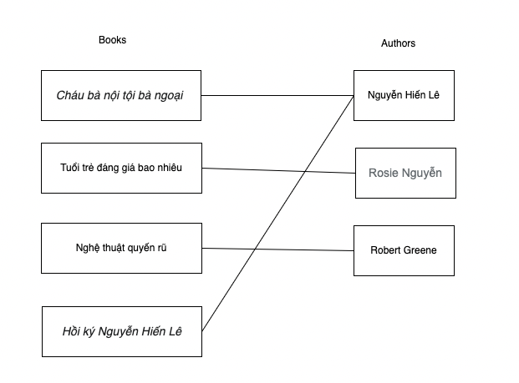
Khả năng truy xuất dữ liệu phức tạp
Notes:
Đến với 1 ví dụ đơn giản trong database của chúng ta có 3 table là Books và authors.
Với dữ liệu như vậy chúng ta có thể truy xuất 1 vài câu query đơn giản như:
Cuốn sách nào được viết bởi Nguyễn Hiến Lê
Cuốn Hồi Ký Nguyễn Hiến Lê được viết bởi ai, và những cuốn sách nào cùng chung tác giả?
Đối với REST API, tất cả các câu hỏi trên đều được gọi từ những endpoint khác nhau. Tất nhiên chúng ta cũng có thể ăn gian = cách gộp nhiều query vào 1 endpoint, tuy nhiên sau này nó sẽ thành 1 mớ bòng bong.
Tuy nhiên với GraphQL chúng ta chỉ cần dùng chung duy nhất 1 endpoint cho tất cả các câu truy xuất dữ liệu.

Slide 6
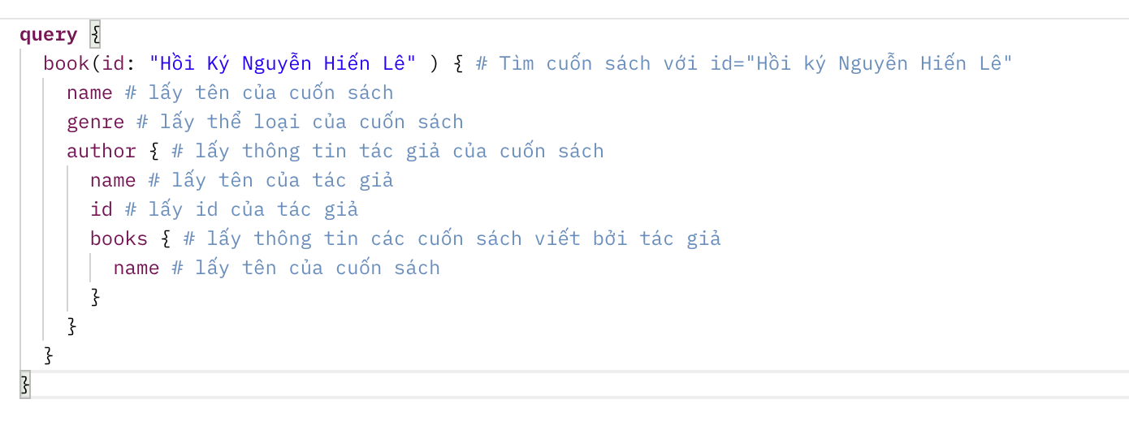
Khả năng truy xuất dữ liệu phức tạp
Notes:
Đến với 1 ví dụ đơn giản trong database của chúng ta có 3 table là publishers, books và authors.
Với dữ liệu như vậy chúng ta có thể truy xuất 1 vài câu query đơn giản như:
Sách nào đc xuất bản bởi nhà xuất bản Addison Wesley.
Cuốn sách nào được viết bởi Martin Fowler
Cuốn Clean Code được viết bởi ai, và những cuốn sách nào cùng chung tác giả?
Đối với REST API, tất cả các câu hỏi trên đều được gọi từ những endpoint khác nhau. Tất nhiên chúng ta cũng có thể ăn gian = cách gộp nhiều query vào 1 endpoint, tuy nhiên sau này nó sẽ thành 1 mớ bòng bong.
Tuy nhiên với GraphQL chúng ta chỉ cần dùng chung duy nhất 1 endpoint cho tất cả các câu truy xuất dữ liệu.

Slide 7
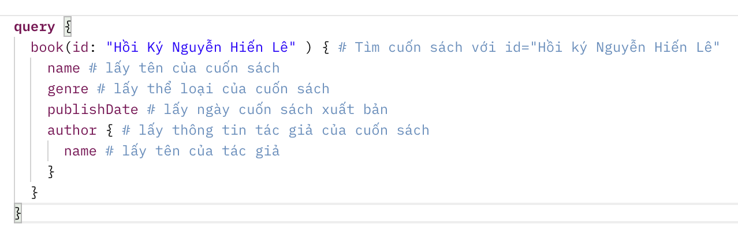
Cung cấp chính xác những thông tin client yêu cầu
Notes:
Giả sử chúng ta có 100 field thì thay vì trả ra hết tất cả hoặc tự định nghĩa những field cần thiết ở server, thì chúng ta có thể giao việc đó cho client. Muốn những thông tin gì hãy lấy những thông tin đó.

Slide 8
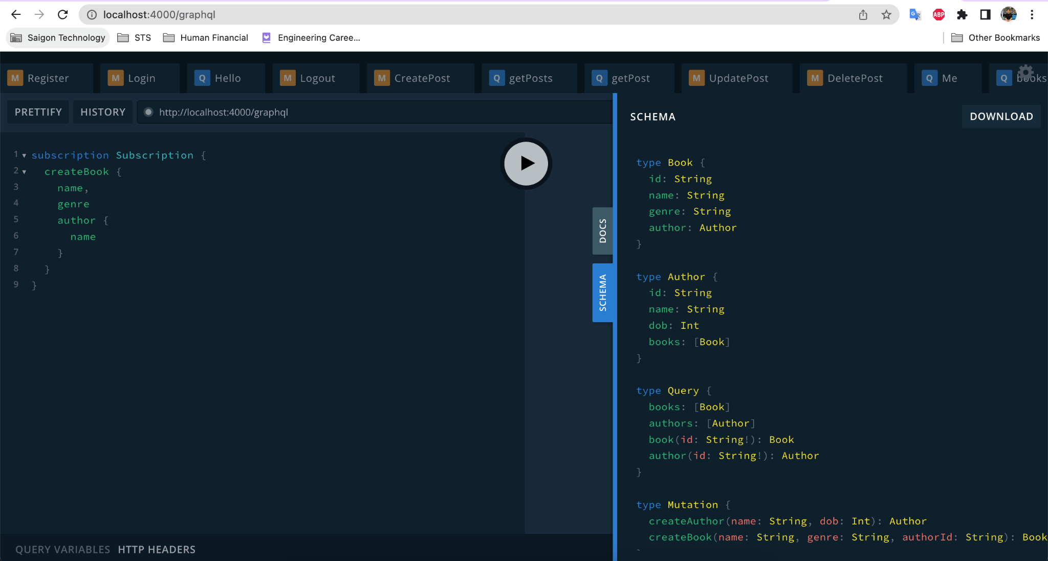
Giúp cho client và server luôn đồng bộ với nhau
Notes:
Khi start server và ở trên giao diện sân chơi graphql của chúng ta, chúng ta có thể thấy được schema định nghĩa của graphql.
đồng thời cũng có thể thấy được các queries, kiểu dữ liệu trả về cũng như các mutation và subscription.
Do đó, chúng ta ko cần phải dùng các công cụ để viết documentation cho API như Swagger hay OpenAPI…

Slide 9
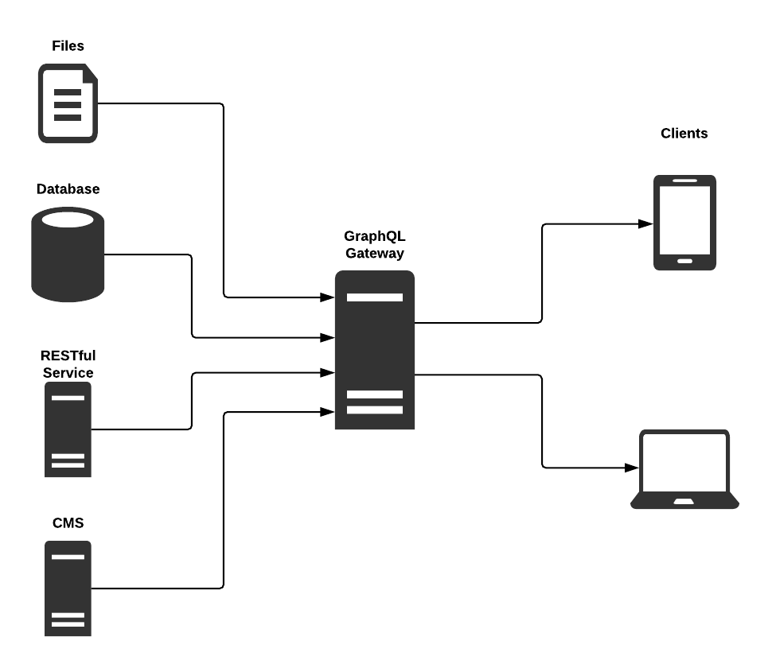
Truy xuất data từ các nguồn dữ liệu khác nhau chỉ với duy nhất 1 endpoint

Slide 10
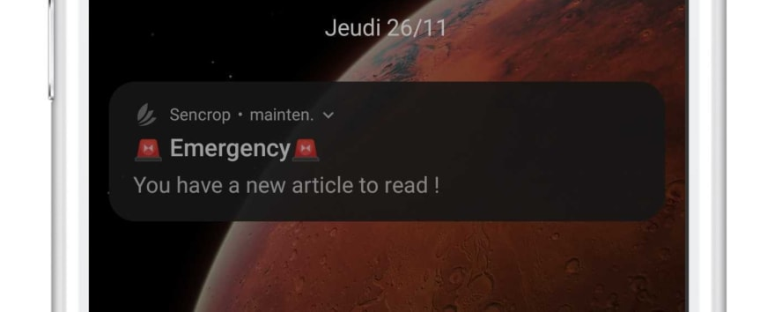
Hiển thị sự thay đổi dữ liệu ngay lập tức
Notes:
Hiện tại nay có rất nhiều dữ liệu cần

Slide 11
3/ So sánh với REST
 | GraphQL | REST
Bảo mật | Kém hơn | Tốt hơn
Hiệu suất | Tốt trong đa số, kém trong Caching | Tốt trong Caching
Tiện lợi | Dễ dùng hơn | Khó dùng hơn
Độ phổ biến | 19% | 82%
Notes:
Tuy nhiên theo báo cáo vào năm 2019 của State of Javascript thì có tới 38.7% công ty sử dụng GraphQL, so với chỉ 5% vào năm 2018.

Slide 12
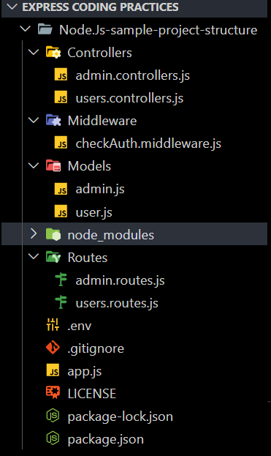
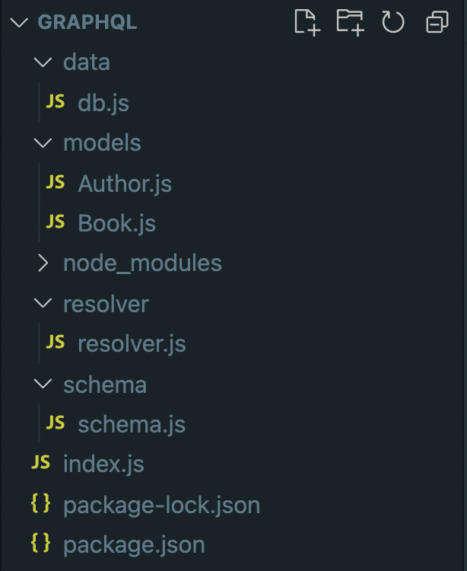
So sánh cấu trúc

Slide 13
4/ Các khái niệm chính
Schema
Type
Query
Mutation
Subscription
Resolvers

Slide 14
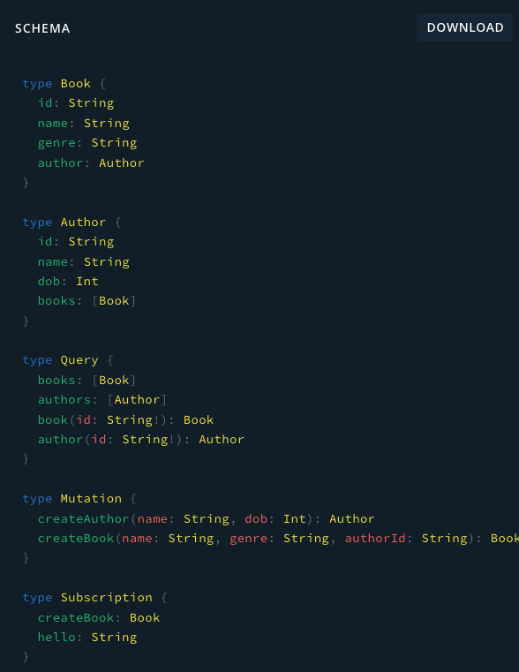
Schema
Notes:
GraphQL sử dụng schema để mô tả hình dạng dữ liệu của chúng ta.
Schema mô tả theo thứ bậc các kiểu với các field tương ứng được lấy từ db của chúng ta

Slide 15
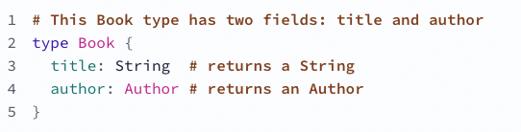

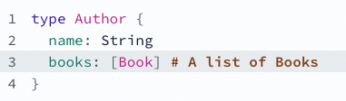
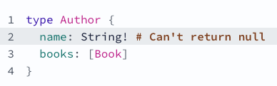
Schema
Notes:
GraphQL sử dụng schema để mô tả hình dạng dữ liệu của chúng ta.
Schema mô tả theo thứ bậc các kiểu với các field tương ứng được lấy từ db của chúng ta

Slide 16
Type
Scalar: Int, Float, String, Boolean, ID
Object
Input
Enum
Union
Interface

Slide 17
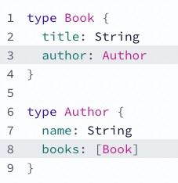
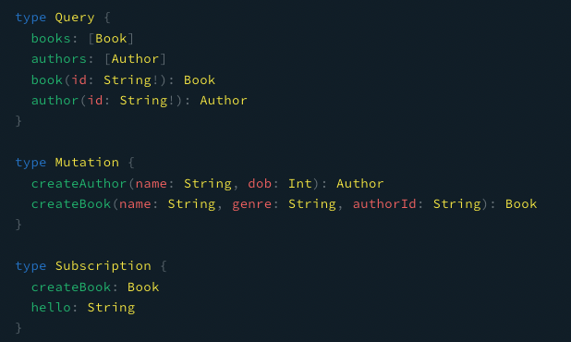
Type - Object

Slide 18
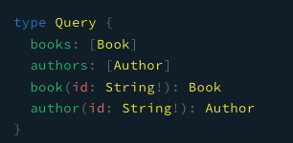
Type - Query

Slide 19
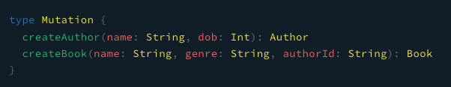
Type - Mutation

Slide 20
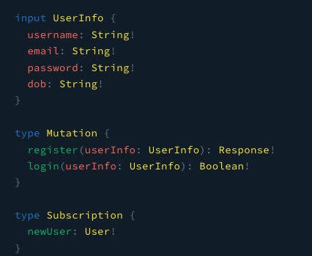
Type - Subscription

Slide 21
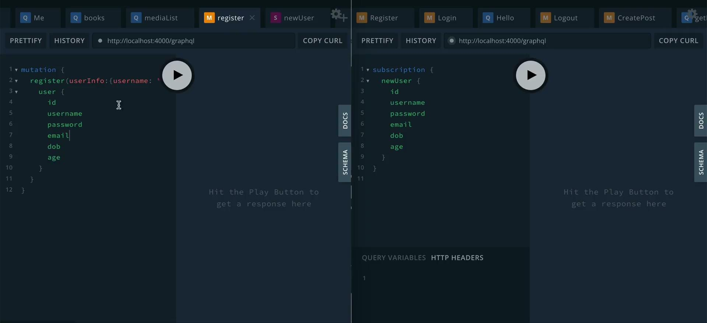
Type - Subscription

Slide 22
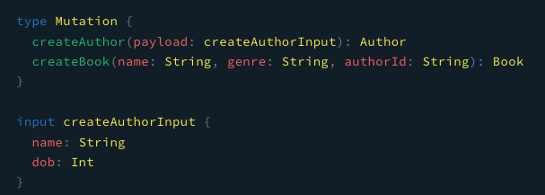
Type - Input

Slide 23
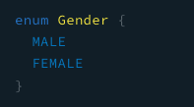
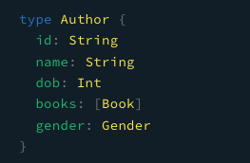
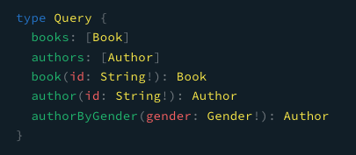
Type - Enum

Slide 24
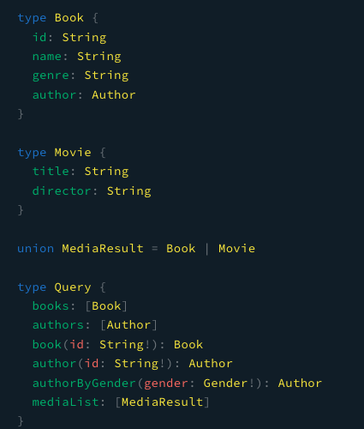
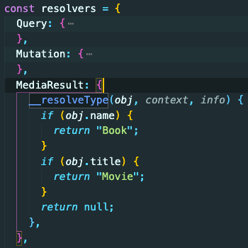
Type - Union

Slide 25
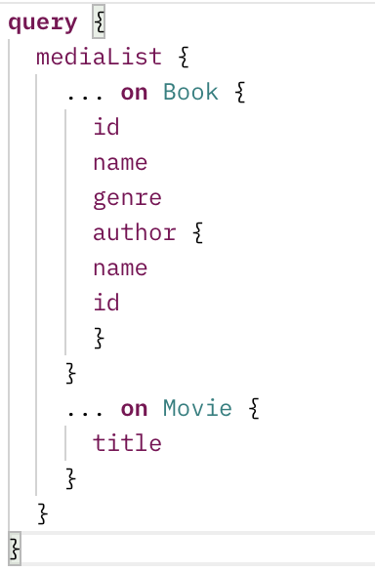
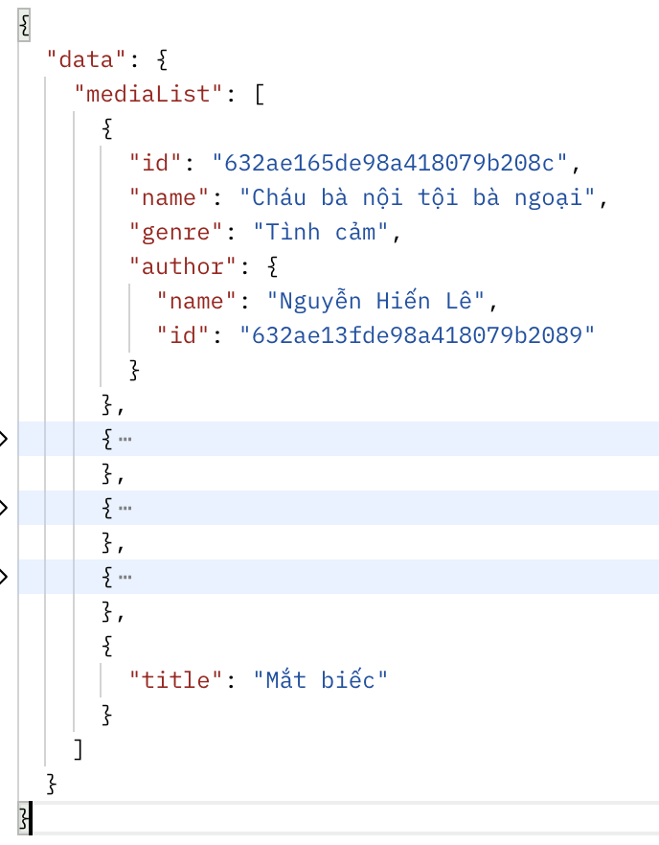
Type - Union

Slide 26
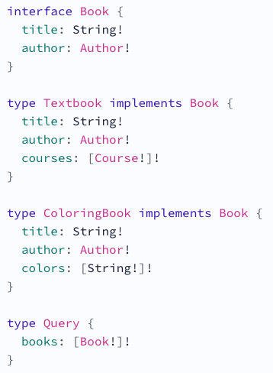
Type - Interface

Slide 27
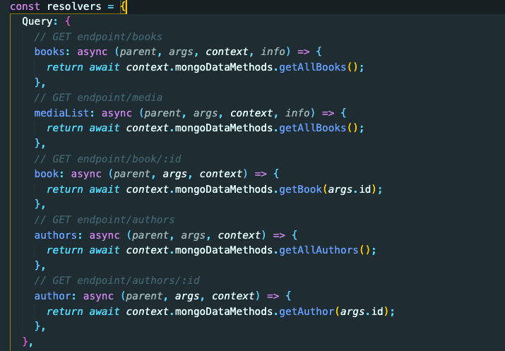
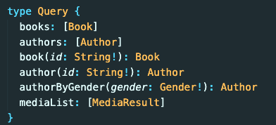
Resolver

Slide 28
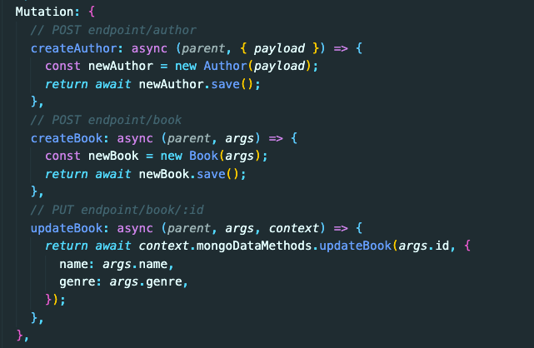
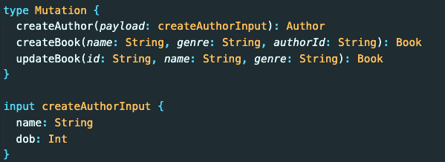
Resolver

Slide 29
5/ Demo

Slide 30
6/ Q&A

Slide 31
Tài liệu tham khảo
Tài liệu chính thức của apollo graphql:
https://www.apollographql.com/docs/apollo-server/
Explain GraphQL: https://medium.com/naresh-bhatia/graphql-concepts-i-wish-someone-explained-to-me-a-year-ago-514d5b3c0eab
Compare GraphQL and REST: https://nordicapis.com/rest-vs-graphql-a-side-by-side-comparison
https://github.com/chankruze/graphql-revisit
Subscription Demo:
https://github.com/chankruze/graphql-revisit
GraphQL Demo(Server side only): https://github.com/lpredrum136/GraphQL-Apollo-Tutorial

Slide 32
GraphQL
THANK YOU!!!

